Slide 1
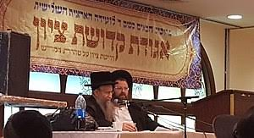
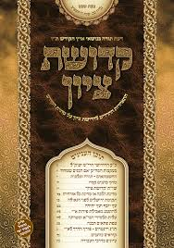
הרצאת היכרות
עם ארגון קדושת ציון
שיעור ראשון
הרב יהודה טאוב

Slide 2
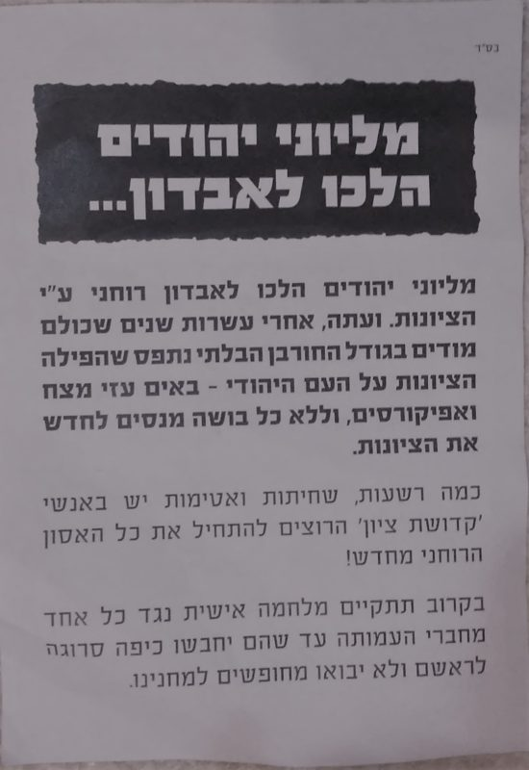
האסון האידאולוגי
שקרה לציבור החרדי
בעבר כולם השתוקקו לארץ ישראל.
כיון שבאו המשכילים והפכו את זה לנשק
הציבור החרדי פרש.
ובסוף זה נהפך לאידאולוגיה: התורה ניתנה במדבר.
באמריקה גם אפשר ללמוד תורה. ועוד ועוד.

Slide 3
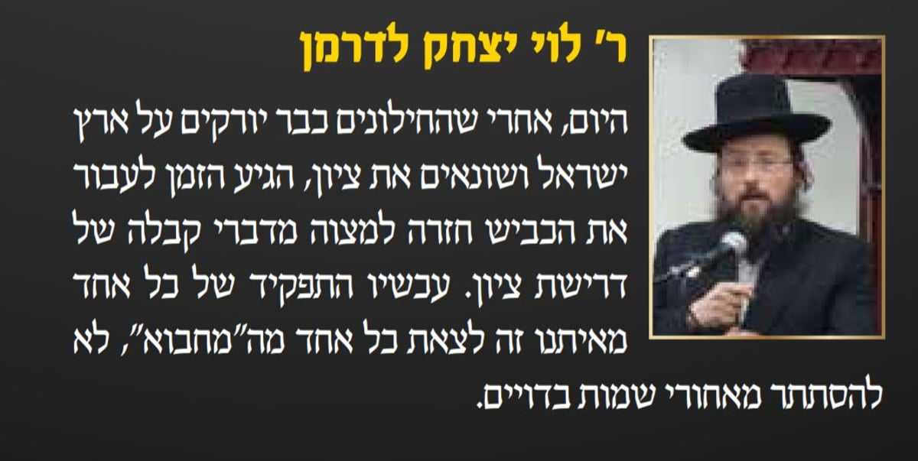
האסון האידאולוגי
שקרה לציבור החרדי
לכן צריכים להתעורר ולהסביר בחזרה על חשיבות ארץ ישראל.

Slide 4


ארגונים שהתעוררו לארץ ישראל
קול הלשון
עלון נחלת ה'.

Slide 5

קדושת ציון
חשיבותה של ארץ ישראל
היחס לתקופתנו כשיבת ציון
הקמת ממלכת התורה

Slide 6
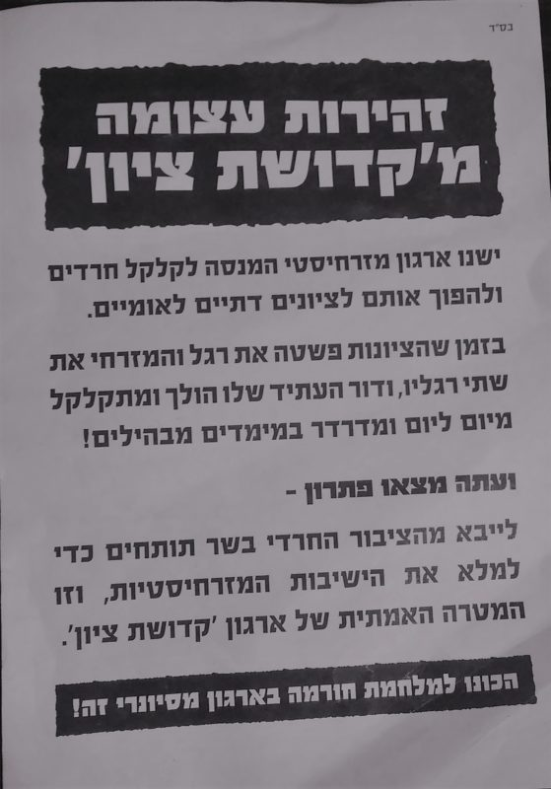
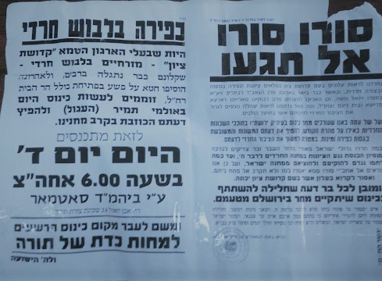
מדוע מתנגדים רק לארגון קדושת ציון?

Slide 7
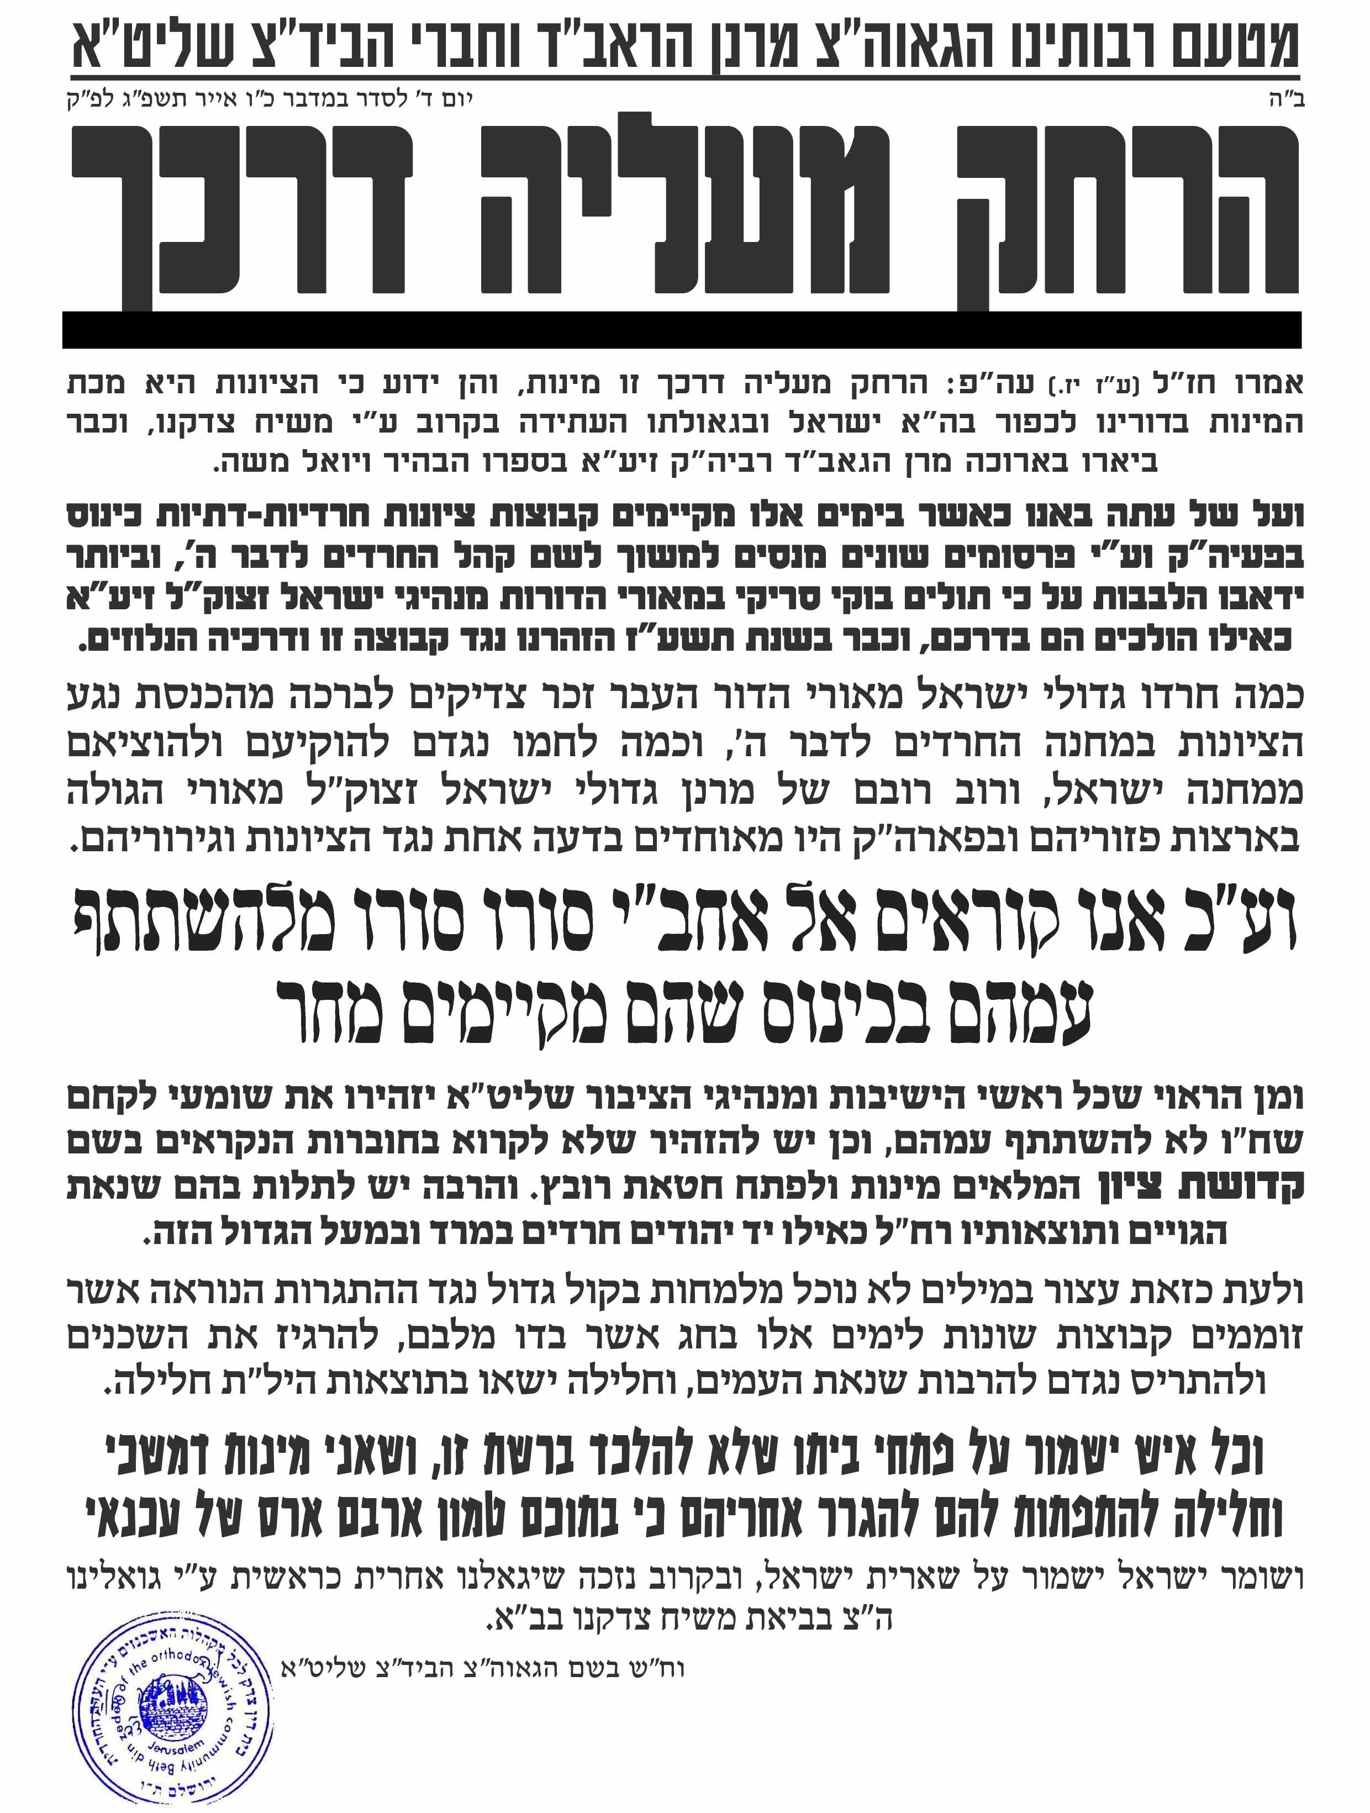
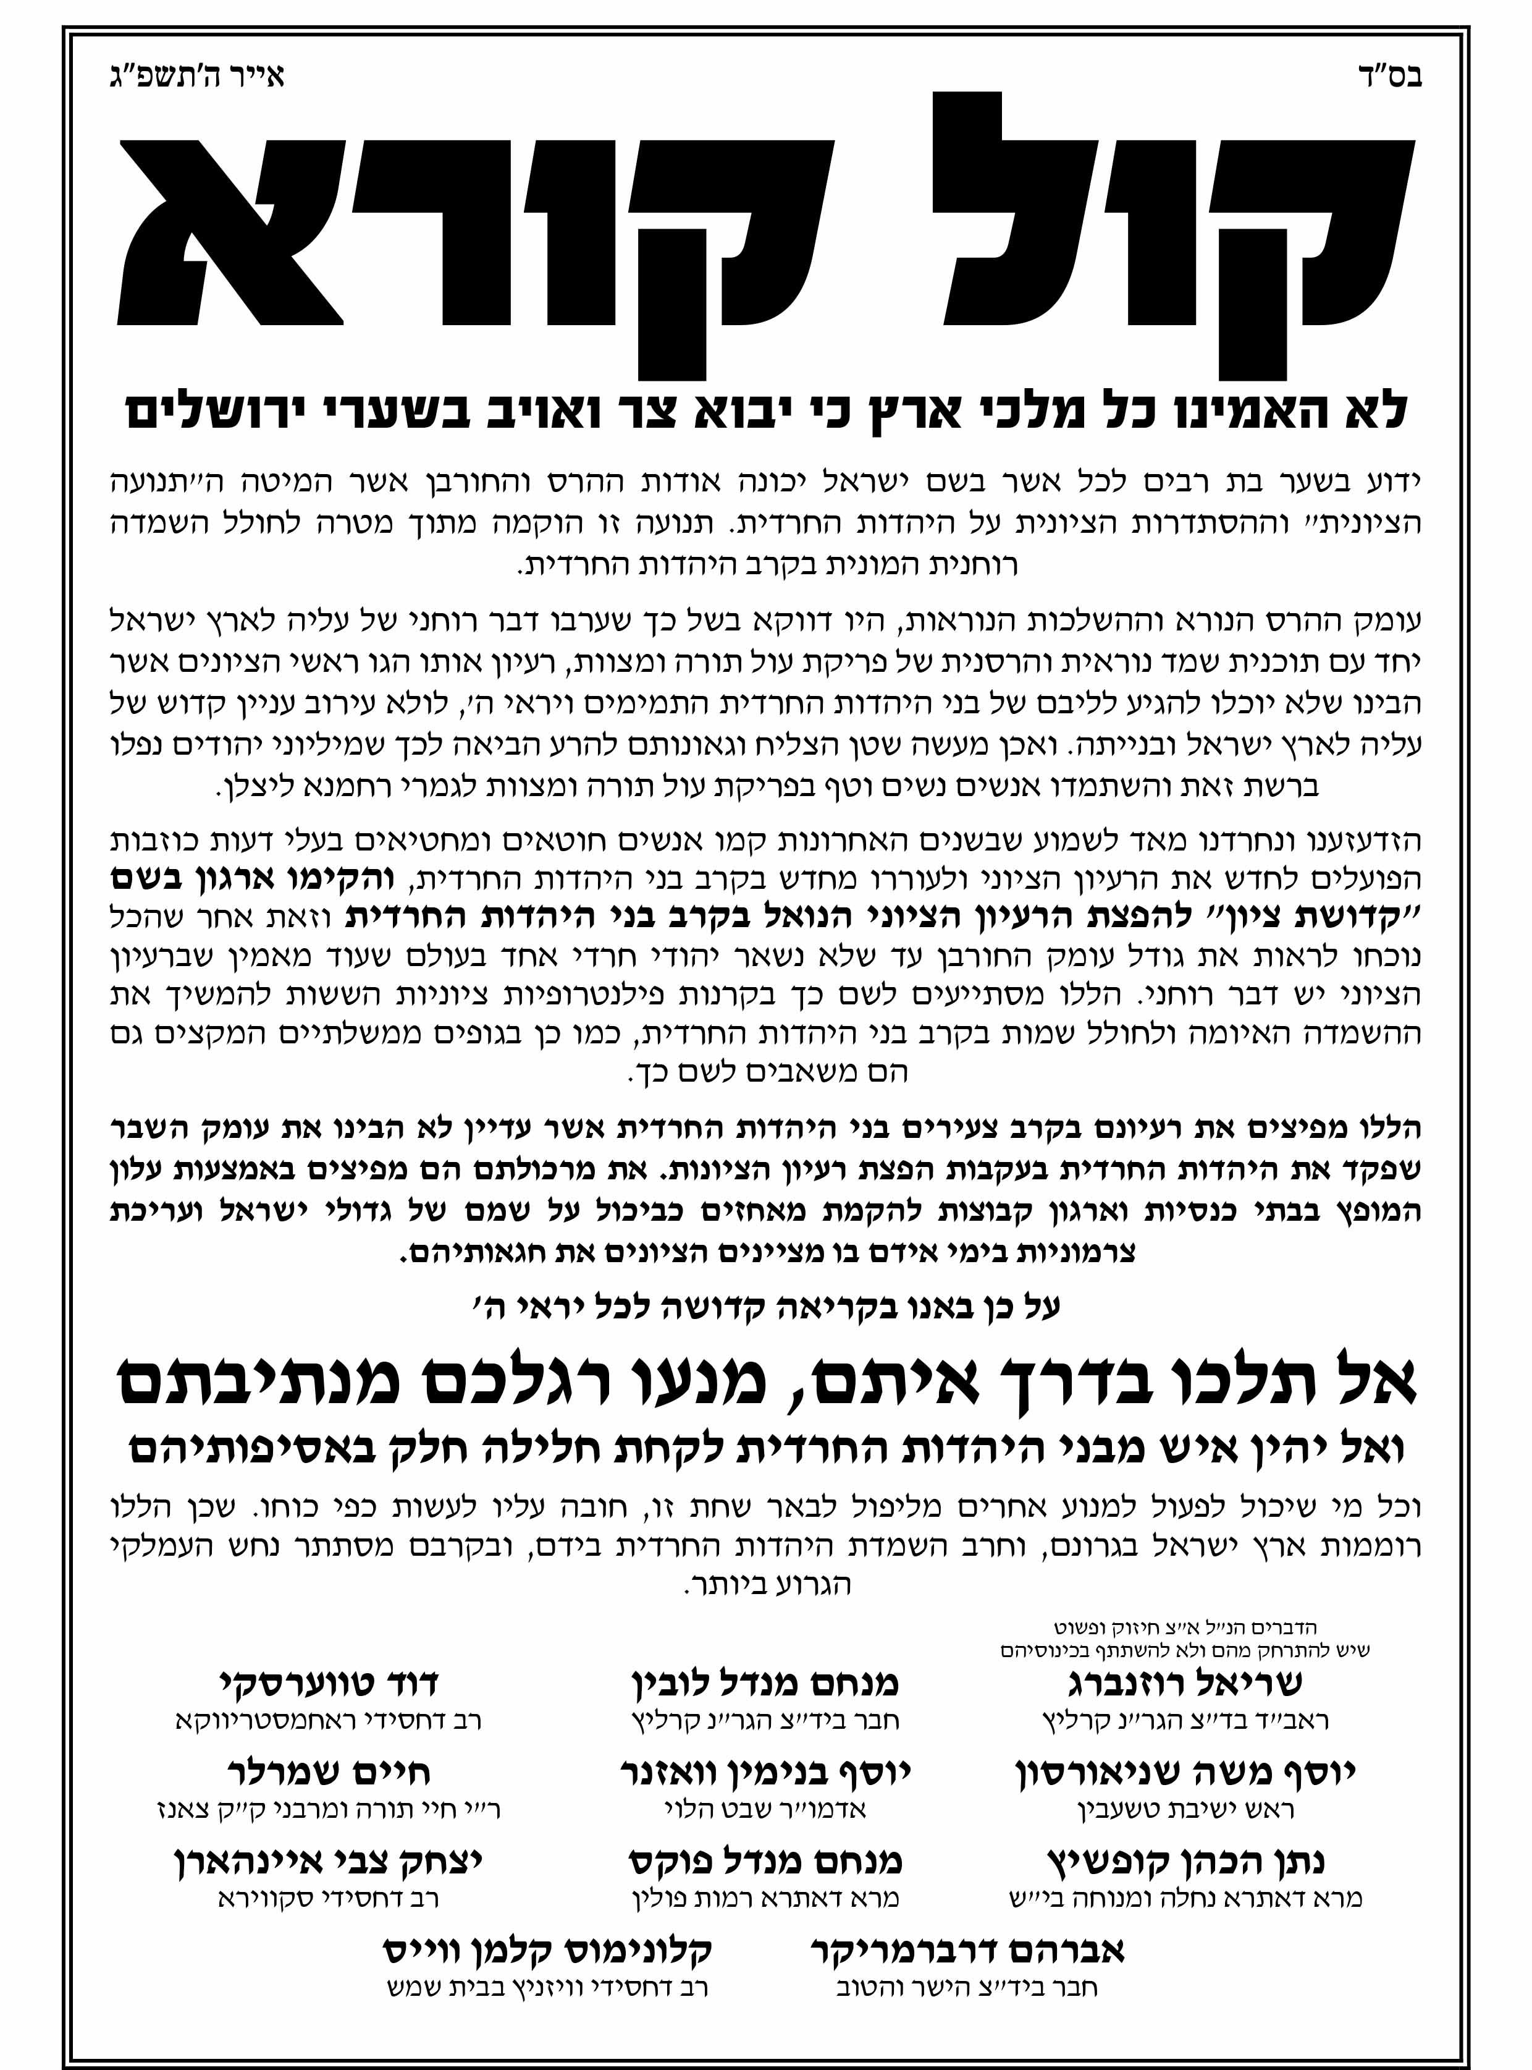
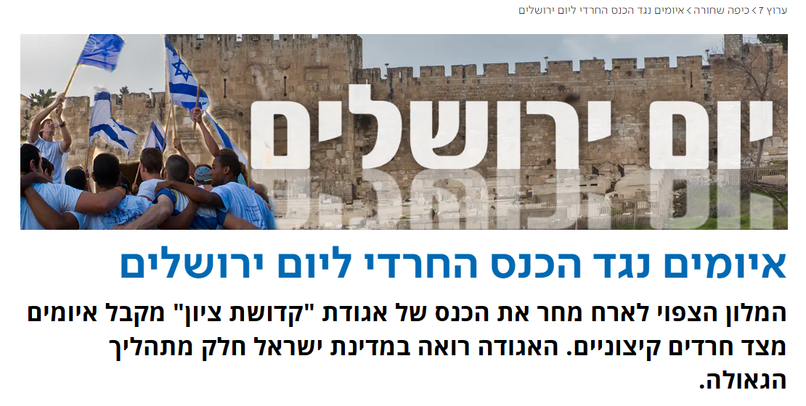

Slide 8
מדוע מתנגדים רק לארגון קדושת ציון?

Slide 9
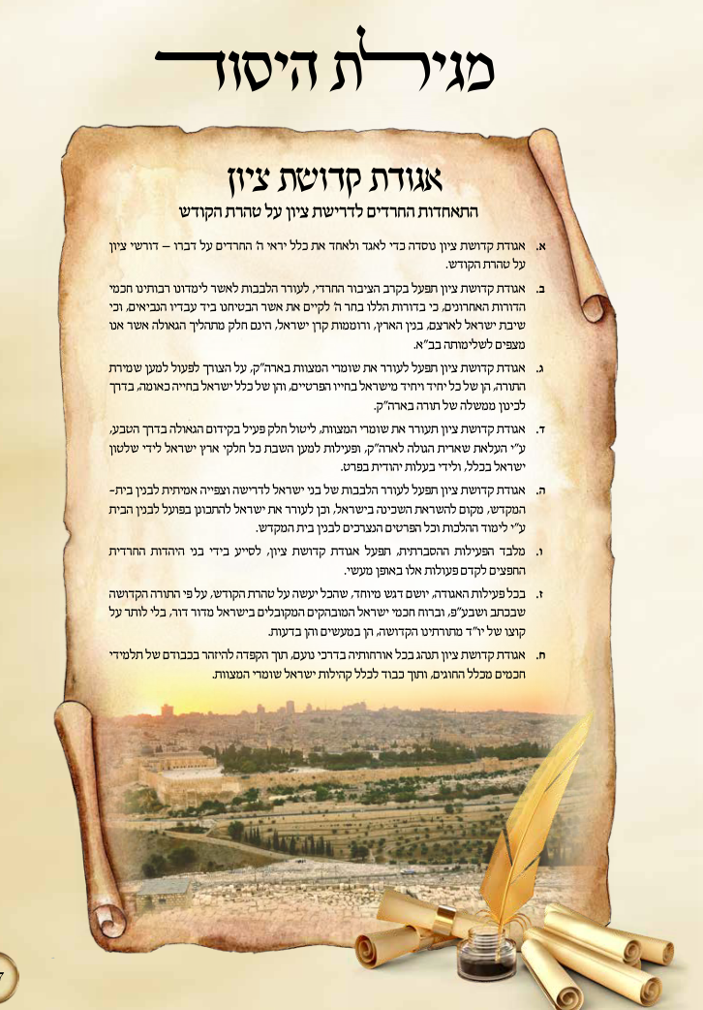
איחוד דורשי ציון
על טהרת הקודש
קיום ההבטחה
ממשלת התורה, גאולה בדרך הטבע, ציפייה ודרישה לבניין המקדש, כבוד לחולקים.

Slide 10
מדוע מתנגדים רק לארגון קדושת ציון?
הם כתבו עמדה מפורשת נגד ה - ויואל משה.
מודים לה' בפרהסיה על ששת הימים.
הם עשו ממצווה זו דגל וכנס.
הם אומרים שהמצוות האלו נוהגים כיום.
הבקשה לחולל שינוי בעם (ולא רק בקבוצה)
הם עושים פעולות מעשיות – ראה אלבום.

